Slide 1

Introducción a las Bases de Datos
Dr. Leon Felipe Palafox Novack
Leon.Palafox@gmail.com

Slide 2
Que se vio la clase pasada
1
Recordar es vivir!

Slide 3
Modelo relacional
Es utilizado en la mayor parte de los sistemas de bases de datos.
Es un modelo muy simple
Se hacen las llamadas (query) con lenguajes de alto nivel: simple, pero expresivo.
Preguntas acerca de los contenidos de la base de datos.
Tiene implementaciones eficientes.

Slide 4
Base de datos: Conjunto de relaciones (o tablas)
Cada relación tiene atributos ( o columnas)
Cada tuple (o renglón) tiene valores para cada atributo.
Cada atributo tiene un tipo (o dominio)

Slide 5
Modelo relacional
Esquema (schema): Descripción estructural de los elementos en la base de datos.
Instancia: Contenidos de la base de datos.

Slide 6
Modelo relacional
NULL: Significa que un valor es no conocido, o no definido.
Llave (Key): Valor único para cada tuple
También pueden ser combinaciones de atributos.

Slide 7
Pasos para crear y usar una base de datos
Hacer la carga masiva (Bulk Load)
JSON
XML

Slide 8
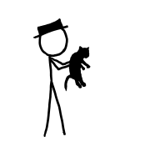
Realizar Queries y Modificaciones
Q
R
M
‘OK’

Slide 9
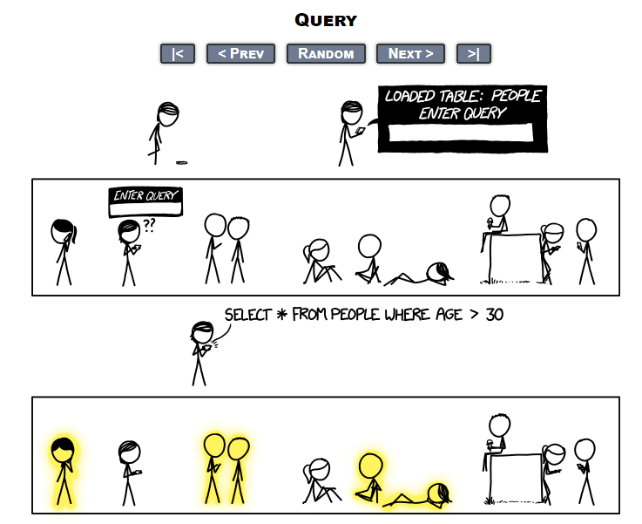

Slide 10
Otros modelos de BD
2
Alguien tiene que aprender esto

Slide 11

Por que habría otros modelos?
Hay 3 modelos principales:
Jerarquico
De red (network)
Relacional

Slide 12
Pregunta!
¿Qué les parece que es importante considerar cuando hablamos de los datos?

Slide 13
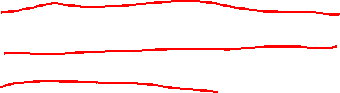
Pregunta!
¿Qué les parece que es importante considerar cuando hablamos de los datos?
Redundancia de los datos
Independencia Física de los datos
Independencia lógica de los datos
Lenguaje de alto nivel

Slide 14
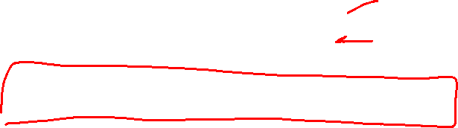
Independencia de los Datos
Independencia Lógica
id | Nombre
01 | Microsoft
02 | Facebook
03 | Alphabet
Registros

Slide 15
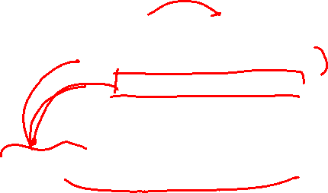
Independencia de los Datos
Independencia Lógica
id | Nombre
02 | Facebook
01 | Microsoft
03 | Alphabet
Registros
Los registros no cambiaron aunque el formato de los datos cambio

Slide 16
Independencia de los Datos
Independencia Física
id | Nombre
01 | Microsoft
02 | Facebook
03 | Alphabet
Registros

Slide 17
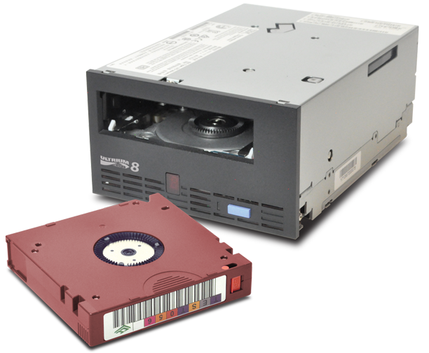

Independencia de los Datos
Independencia Física
id | Nombre
01 | Microsoft
02 | Facebook
03 | Alphabet

Slide 18
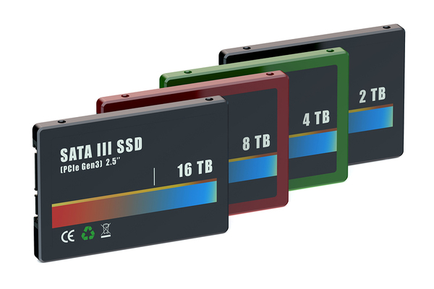
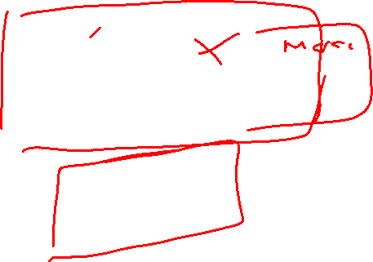
Independencia de los Datos
Independencia Física
id | Nombre
01 | Microsoft
02 | Facebook
03 | Alphabet
El formato no cambió, aunque el medio de almacenamiento si cambió.

Slide 19
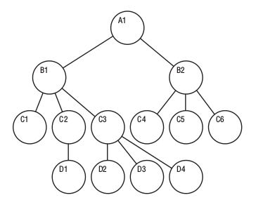

Modelo Jerárquico

Slide 20
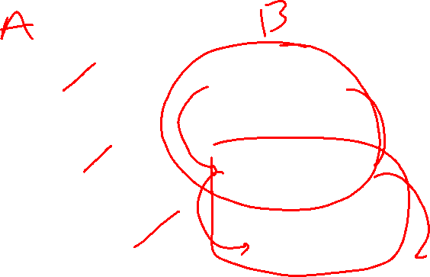
Guardias
Guardias
Jaulas
Animales
Animales
Jaulas

Slide 21
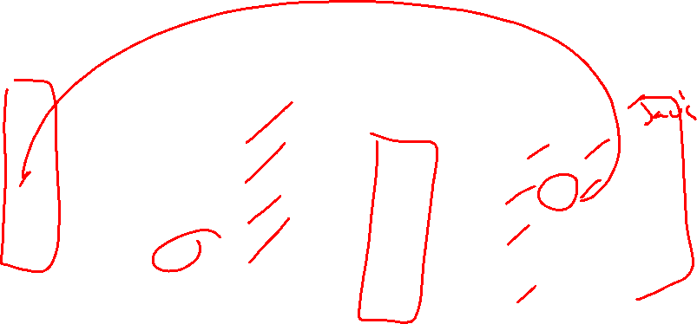
Guardias
Animales
ID | Nombre | Depto
123 | Pedro | Pastura
345 | Ana | Jungla
689 | Felipe | Siberia
654 | Maria | Sabana
ID | Especie | Guardia ID
1 | León | 654
2 | Tigre | 345
3 | Oso Polar | 689
4 | Elefante | 654

Slide 22
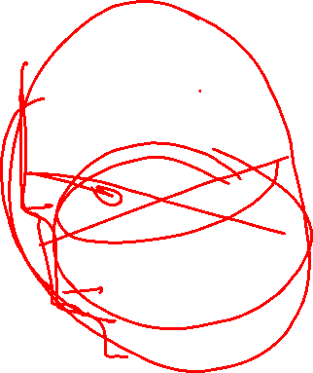
Problemas
Que pasa con los animales que comparten una jaula?
Que pasa con los animales que comparten jaula y tienen diferentes guardias.
Guardias
Jaulas
Animales

Slide 23
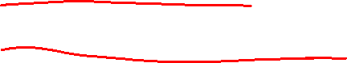
Problemas
La estructura jerárquica tiene problemas de redundancia
Se repite información
Puede llegar a ser inconsistente

Slide 24

Problema Fundamental
Guardias
Jaulas
Animales
No es una jerarquía!

Slide 25
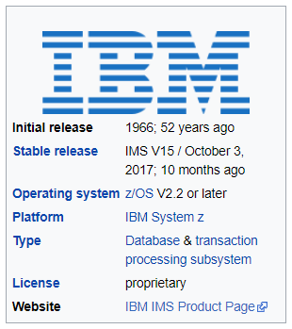
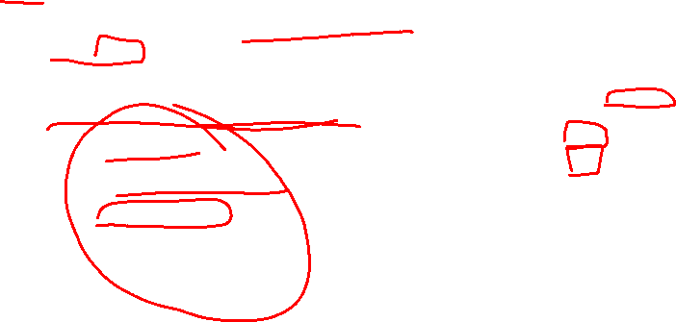
Bases de datos jerárquicas comerciales
IMS (IBM)
Cada segmento tiene una hierarchichal sequential key (HSK)
Lenguaje propio:
Encontrar todos los guardias de la jaula 6
GU Guardia
GNP Jaulas (id = 6)
Until no more
GN Guardia
GNP Jaulas (id = 6)

Slide 26

IMS
Algunos comandos son muy rápidos
Otros son terriblemente lentos
Depende mucho (demasiado) del esquema y del tipo de disco
Los IMS Wizards hacen cantidades bestiales de dinero (aún hoy en día).

Slide 27
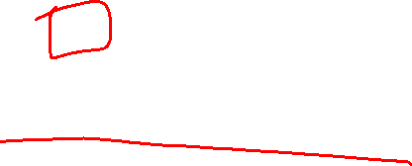
Problemas de IMS
Se duplican los datos (es jerárquico)
Tienes que programar el algoritmo de búsqueda.
Los datos no son muy independientes físicamente (lógica de la computadora)
No puede hacer inserts en la estructura lógica.

Slide 28
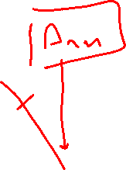
Otros casos de conflicto
Guardias
Animales
Jaulas
Alimento

Slide 29
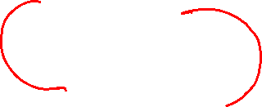
Otros casos de conflicto
Que pasaría si cambiara el negocio, y ahora fuese un guardia por jaula?
Guardias
Animales
Jaulas

Slide 30
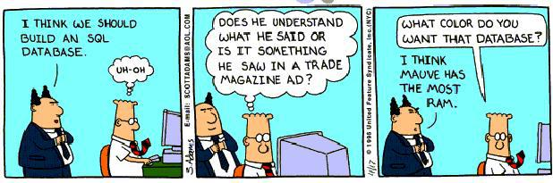
Por que usar una base de datos IMS

Slide 31
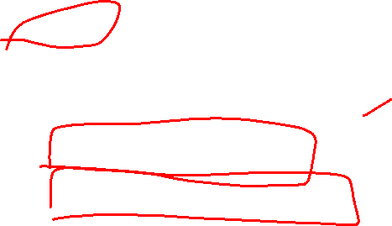
Que se hizo?
Codasyl (Committee on Data Systems Languages)
Crearon un nuevo sistemas
Bases de Datos de Red
Se comercializó como IDS

Slide 32

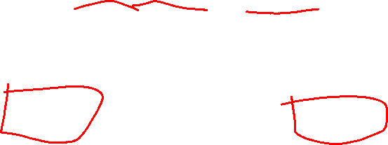
¿Por que estudiamos bases de datos viejas?

Slide 33
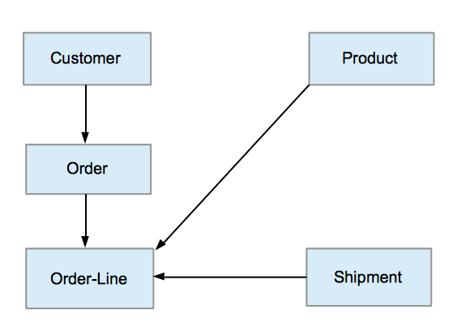
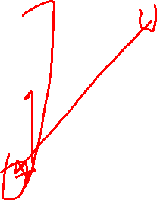
Base de Datos de Red

Slide 34
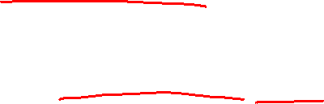
Bases de datos de red
Son muy complejas.
Los esquemas son estáticos
Un cambio, implica cambiar toda la base de datos.
No hay independencia física ni lógica de los datos
Si cometes un error en la estructura, hay que cargar todos los datos de nuevo.

Slide 35
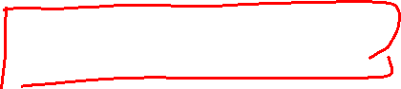
Ventaja
Se crearon las relaciones:
Se define el concepto de tuple:
Animal (nombre, especie, edad, alimento)
Guardia (id, nombre, edad)
Jaula (id, tamaño)

Slide 36

Como se debe de diseñar una base de datos?
Que quieres, no como lo quieres!

Slide 37
Diagrama entidad - relación
3
Uno de los conceptos más importantes en BD

Slide 38

1
Animal
entidad
nombre
1
Nombre
edad
1
Edad
especie
1
Especia

Slide 39
Jaula
1
entidad
horaComida
1
Tiempo
1
edif
Edificio

Slide 40
Guardia
1
nombre
entidad
1
Nombre

Slide 41
Animales tienen:
Nombre, edad, especie
Guardias tienen:
Nombre
Jaulas tienen:
Tiempo de comida, edificio
Los animales estan en 1 Jaula; las Jaulas tienen varios animales
Guardias se asignan a varias; las jaulas tienen varios guardias.

Slide 42
1
Animal
Jaula
1
entidad
entidad
nombre
horaComida
1
1
Nombre
Tiempo
1
edad
edif
1
Guardia
1
nombre
Edificio
Edad
especie
entidad
1
1
Especia
Nombre

Slide 43
1
Animal
n
contiene
1
Jaula
1
entidad
relación
entidad
nombre
horaComida
1
1
Nombre
Tiempo
1
edad
edif
1
Guardia
1
nombre
Edificio
Edad
especie
entidad
1
1
Especia
Nombre
Los animales estan en 1 Jaula; las Jaulas tienen varios animales

Slide 44
1
Animal
n
contiene
1
Jaula
1
entidad
relación
entidad
nombre
horaComida
n
1
1
Nombre
tiene
Tiempo
1
edad
n
edif
1
Guardia
1
nombre
Edificio
Edad
especie
entidad
1
1
Especia
Nombre
Los animales estan en 1 Jaula; las Jaulas tienen varios animales

Slide 45


